Slide 1
Ser Verb

Slide 2
Description of anyone or anything
Name /identity – Yo soy Arushi
(physical description), for instance, Tall , short, dark (negro/a), wheatish(moreno/a), blonde (rubio/rubia) etc.
Ritvik es guapo
Nosotras somos guapas.
Mi familia es grande.
Mi casa es nueva.
Mi coche es nuevo.

Slide 3
Origin/ Nationality
Nationality-
Él es Mexicano
Ella es india/ Él es indio
Nosotros somos americanos
Ellos son de Colombia

Slide 4
Characteristics /Quality-personality
Él es inteligente
Ella es divertida (funny)
Yo soy seria. (serious)
Yo soy Pensador
Yo soy Sociable

Slide 5
Time and date
Hoy es lunes
Son las 3 (tres) de la tarde.

Slide 6
Occupation/ Profession
Yo soy estudiante
Yo soy doctor
Yo soy profesor/a

Slide 7
Las profesiones
El negociante la negociante Granjero/granjera
El programador la programadora defensa militar
El ingeniero la ingeniera
El dentista la dentista
El médico la médica / doctor
El electricista la electricista
El abogado la abogada
El músico la música
El cantante la cantante
El profesor la profesora
El Diseñador la diseñadora (gráfico/a)
EL Banquero/ La Banquera
Contador / Contadora
Gerente financiero / inversor
Funcionario de gobierno/ empleado de gobierno
Ama de casa

Slide 8
Relationship
Él es mi padre
Ella es mi novia
Ellos son mis hermanos
La hija de mi hermana es mi sobrina.
El abuelo- La abuela
EL padre -la madre
El tío- la tía
El hermano- la hermana
El primo- la prima
El cuñado- la cuñada
El Sobrino- La sobrina
El nieto- La nieta
Hijo- Hija

Slide 9
DOCTOR
Description – name and physical description
Origin- nationality
Characteristics- quality
Time and date
Occupation- profession
Relationship

Slide 10
Estar Verb
To be
Am, is, are
How are you?- I am fine. – yo estoy bien.
-I am tall, intelligent, beautiful.- yo soy alta, inteligente y guapa.

Slide 11
Estar verb- To be
Yo Estoy
Tú Estás
Él Está
Ella Está
Usted Está
Nosotros Estamos
Nosotras Estamos
Vosotros Estáis
Vosotras Estáis
Ellos Están
Ellas Están
Ustedes Están

Slide 12
Position of anyone/anything
La botella está en (on) la mesa.
Mi móvil está en la sofa.
Mi vestido está en (in) el armario.
Yo estoy en la India.

Slide 13
Location of anyone or anything
Delhi está en la India.
Madrid está en España.
Taj Mahal está en Agra.

Slide 14
Action of a body
Estar + gerund
Ex- I am studying
Yo estoy …………………..

Slide 15
Condition of anything/ anyone
La puerta está abierta (open)
El coche está roto (broken)
My Room is clean.- Mi habitación está limpia.
My house is dirty. Mi casa está sucia.

Slide 16
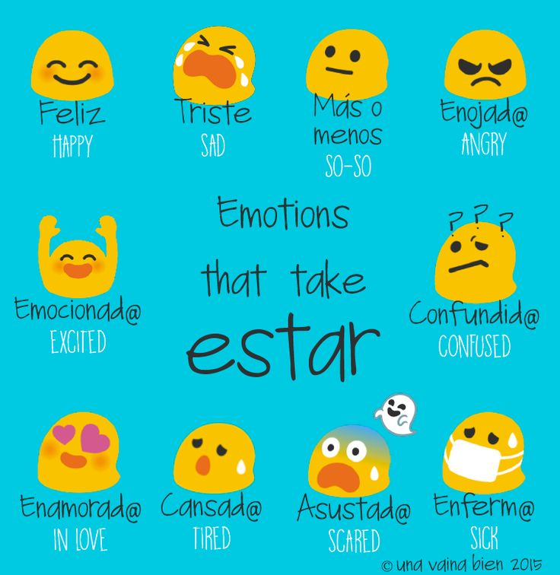
Emotions (mental and physical) of a person

Slide 17
Estar
Position- of anyone or anything
Location- of monument and place
Action-
Condition-
Emotion-

Slide 18
SER and ESTAR
Yo Soy
Tú Eres
Él/Ella/Usted Es
Nosotros/as somos
Vosotros/as Sois
Ellos/Ellas/ Ustedes Son
Yo estoy
Tú Estas
Él/Ella /Usted está
Nosotros/as Estamos
Vosotros/as Estáis
Ellos/Ellas/Utds Están

Slide 19
Ser and Estar
DOCTOR
Description
Origin
Characteristics
Time and Date
Relation
PLACE
Position
Location
Action
Condition
Emotions

Slide 20
Rapid test
Yo __________ doctor.
Él __________ cansado. (tired)
Nosotros _________ en Vellore.
Mi padre ________ en Hyderabad.
Ellos ________ guapos.
Ella __________ nerviosa.
Vosotros ___________ de España.
Usted __________ enfermo. (sick)
Ella _________ mi madre.
El coche ___________roto.(broken)
Mi coche __________ nuevo pero (but) ___________ roto.
Mi padre __________de Hyderabad pero él ________ en España.

